Slide 1
Informační zdroje v zoologii Zoological resources of information

i
6. Vědecké časopisy
Igor Malenovský
Ústav botaniky a zoologie, PřF MU
Kamenice 5, UKB Brno (A31-118)
malenovsky@sci.muni.cz, tel. 549 498 8094

Slide 2
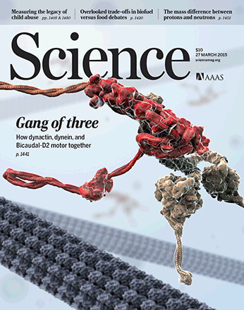
Prestižní přírodovědné časopisy
představují nejdůležitější objevy
víceoborové v rámci přírodních věd (multidisciplinary sciences)
většinou krátké články (short communications, Letters)
vychází často (týdeníky nebo měsíčníky)
Nature
nejprestižnější evropský časopis
http://www.nature.com
Science
nejprestižnější americký časopis
http://www.sciencemag.org

Slide 3
Plnotextové databáze přístupné z MU https://ezdroje.muni.cz
Nature-journals
41 vybraných prestižních časopisů z oblasti biomedicíny, lékařství a přírodních věd z vydavatelství Nature Publishing Group
aktuální čísla + archiv 4 roky
http://www.nature.com
Časopis Science
předplatné od roku 1997
mimořádný přístup do archivu 1880-1996 (do 8. dubna 2016) http://science.sciencemag.org/content/by/year

Slide 4
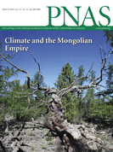
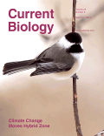
Prestižní časopisy (další příklady)
Nature Communications
open-access časopis
http://www.nature.com/ncomms/index.html
PNAS
Proceedings of the National Academy of Sciences
www.pnas.org
BMC Biology
open-access časopis
http://www.biomedcentral.com/bmcbiol
PLoS Biology
open-access časopis
http://www.plosbiology.org
Current Biology
britský časopis
http://www.cell.com/current-biology/home

Slide 5
Volný přístup (open-access)
literatura elektronická, dostupná online, bez většiny copyrightových a licenčních omezení („free availability + unrestricted/fair use“) kromě autorských práv na celek článku a požadavku na správnou citaci zdroje
myšlenka: vědecké články autoři stejně odjakživa nepíšou pro peníze (nedostávají honorář), ale kvůli jejich dopadu
omezení: vojenský výzkum, patenty, částečně knihy
levnější náklady na publikaci, ta ale přesto něco stojí (platí autoři, granty, společnosti nebo vydávající instituce, ne však čtenáři)
non-profit/ for profit
recenzované časopisy (peer-reviewed journals)/ nerecenzovaná úložiště (repositories)

Slide 6
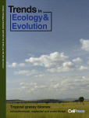
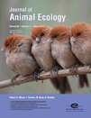
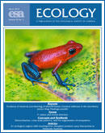
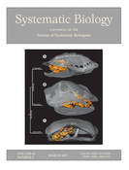
Trends in
Ecology and Evolution
http://www.cell.com/trends/ecology-evolution/home
Annual Review of Ecology, Evolution, and Systematics
http://www.annualreviews.org/journal/ecolsys
Journal of Animal Ecology
http://www.journalofanimalecology.org/view/0/index.html
Ecology
http://www.esajournals.org/toc/ecol/96/3
Systematic
Biology
http://sysbio.oxfordjournals.org/content/current
American Naturalist
http://www.press.uchicago.edu/ucp/journals/journal/an.html

Slide 7
Plnotextové databáze přístupné z MU https://ezdroje.muni.cz
Oxford Journals – Science, Technology, Medicine
Oxford University Press
150 časopisů od roku 1878 do 1995
http://www.oxfordjournals.org
Annual Reviews
26 prestižních časopisů z přírodních a medicínských věd
od začátku vydávání do současnosti
http://www.annualreviews.org/

Slide 8
Trends in
Ecology and Evolution
http://www.cell.com/trends/ecology-evolution/home
Annual Review of Ecology, Evolution, and Systematics
http://www.annualreviews.org/journal/ecolsys
Journal of Animal Ecology
http://www.journalofanimalecology.org/view/0/index.html
Ecology
http://www.esajournals.org/toc/ecol/96/3
Systematic
Biology
http://sysbio.oxfordjournals.org/content/current
American Naturalist
http://www.press.uchicago.edu/ucp/journals/journal/an.html

Slide 9
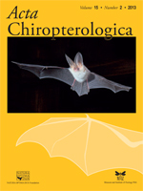
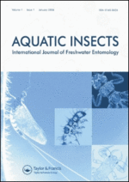
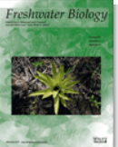
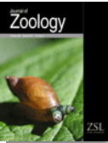
Specializované časopisy (příklady)
Journal of Mammalogy
Acta Chiropterologica
Fresh Water Biology
Aquatic Insects
Journal of Zoology
Parasitology

Slide 10
Plnotextové databáze přístupné z MU https://ezdroje.muni.cz
ScienceDirect
nakladatelství Elsevier Science
1800 časopisů od roku 1995
http://www.sciencedirect.com
Wiley Online Library
nakladatelství John Wiley & Sons, Blackwell
1468 časopisů od roku 1997
http://onlinelibrary.wiley.com/

Slide 11
Plnotextové databáze přístupné z MU https://ezdroje.muni.cz
SpringerLink
nakladatelství Springer a Kluwer
přes 1000 časopisů od 1997
http://link.springer.com
Academic Search Complete
Academic Press
7100 časopisů od 1887 v plných textech, další v abstraktech
http://search.epnet.com

Slide 12
Plnotextové databáze přístupné z MU https://ezdroje.muni.cz
ProQuest Central
zejména americká nakladatelství
8000 časopisů v plných textech od 1992, 30000 disertačních prací, noviny apod.
http://search.proquest.com/
Journal of Storage - Biological Sciences
159 biologických časopisů, někdy od prvních čísel
http://www.jstor.org

Slide 13
Plnotextové databáze přístupné z MU https://ezdroje.muni.cz
BioOne
200 časopisů z biologie, ekologie a environmetální vědy
45 % titulů je dostupných výlučně
http://www.bioone.org/
dostupnost jen do 31.5.2017!

Slide 14
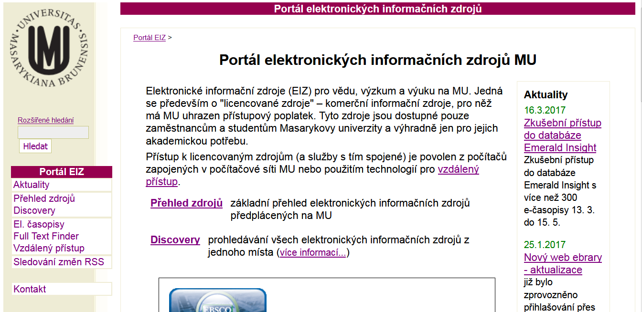

Slide 15
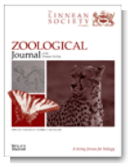
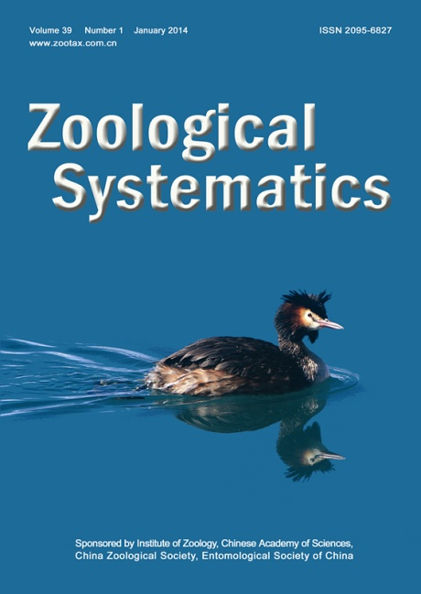
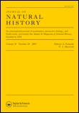
Specializované časopisy (příklady)
http://www.mapress.com/zootaxa/
http://www.pensoft.net/journals/zookeys/
Journal of
Natural History
Zoological Journal
of the Linnean Society
Zoological Systematics
(Acta Zootaxonomica Sinica)

Slide 16
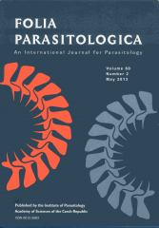
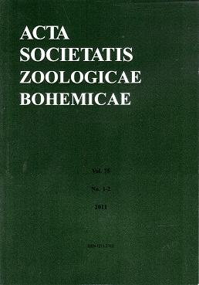
Vědecké časopisy vydávané v ČR/SR (příklady)
Folia
Zoologica
Vespertilio
European Journal of Entomology
Klapalekiana
Acta Societatis Zoologicae Bohemicae
Folia
Parasitologica

Slide 17
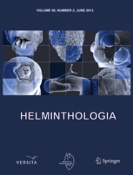
Biologia (Bratislava)
Acta Musei Moraviae, Scientiae biologicae
Ekológia (Bratislava)
Helminthologia
Acta Entomologica Musei Nationalis Pragae
Plant Protection Science

Slide 18
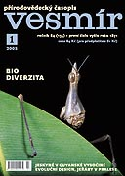
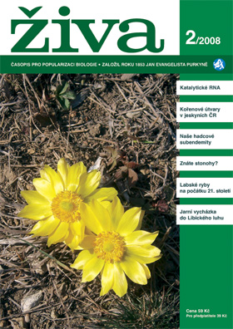
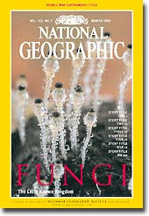
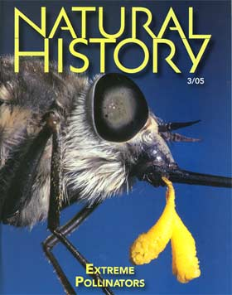
Populárně vědecké časopisy (příklady)
Vesmír
Živa
Natural
History
(magazine)
National
Geographic

Slide 19
ISSN
international standard serial number
osmimístné číslo k identifikaci periodických publikací (noviny, časopisy, magazíny, ročenky apod.), tištěných i elektronických
např. ISSN 0317-8471, ISSN 1050-124X
nenese žádnou další informaci, jen k identifikaci, je spojeno s názvem periodika
přidělováno národními centry podle mezinárodních norem
www.issn.org

Slide 20
Zkratky názvů časopisů v citacích
List of Title Word Abbreviations: 56,000 zkratek z 65 jazyků, doporučení pro vytváření zkratek do databáze ISSN http://www.issn.org/services/online-services/access-to-the-ltwa/
Journal Abbreviations Sources - přehled zdrojů zkratek časopisů v jednotlivých odvětvích, http://www.abbreviations.com/jas.php
Caltech Library – pouze zkratky impaktovaných časopisů: http://library.caltech.edu/reference/abbreviations/
Library of British Columbia – http://woodward.library.ubc.ca/research-help/journal-abbreviations/

Slide 21
Standardní průběh redakčního procesu ve vědeckých časopisech
zvolení vhodného potenciálního časopisu pro publikaci (zkontrolovat Aims & Scope, projít si pár posledních čísel)
příprava rukopisu autorem (podle Instructions for Authors)
zaslání rukopisu do redakce (submission, dnes nejčastěji elektronicky e-mailem/ nahráním do redakčního systému na webovém redakčním portále časopisu)
posouzení rukopisu redakcí (redaktoři + redakční rada, editors + editorial board)
recenzní řízení nezávislými odborníky (většinou 2 a většinou anonymně)
rozhodnutí o přijetí/odmítnutí článku (accept/reject)
úprava rukopisu na základě připomínek recenzentů
redakční úprava, sazba, autorská korektura
publikace (online, tiskem)

Slide 22
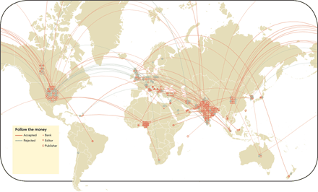
Predátorští vydavatelé a časopisy
zneužití modelu open-access za účelem zisku na úkor vědecké kvality
absence spolehlivého recenzního řízení – pokud autor zaplatí za publikaci, má obvykle jistotu, že text bude zveřejněn bez ohledu na jeho kvalitu
umělé navyšování citačního ohlasu: za určitých okolností mohou predátorská periodika proniknout i do renomovaných databází typu Web of Science/Scopus
je nutno pečlivě zvážit, kde publikovat: používat rozum, poptat se kolegů, nereagovat na nevyžádané e-maily
Bohannon 2013

Slide 23
Jak rozeznat predátorský časopis
tzv. Beallův seznam: https://scholarlyoa.com/
http://antipredator.vedazije.cz/
http://thinkchecksubmit.org/
e-mail spam: lákání autorů, výzvy k publikování, účasti na pochybných konferencích, pozvánky do fiktivních redakčních rad
používání názvů velmi podobných zavedeným časopisům, honosné nebo příliš obecné názvy (např. „World Journal of xxx“, „International Journal of xxx“, „International Journal of World Research“)
absence recenzního řízení, fiktivní recenzní řízení a fiktivní redakční rady
nápadně velký počet prací s mizivým dopadem na rozvoj vědeckého poznání (větší míra balastu)
nápadně snadný souhlas s otištěním zaslané práce, orientace na zaplacení poplatku, příslib extrémně rychlého recenzního řízení, či okamžitého publikování po přijetí
nedodržování publikačních standardů
nedostatečné kontaktní údaje, např. pouze prostřednictvím kontaktního formuláře
absence časopisu v prověřovaných databázích, např. Directory of Open Access Journals

Slide 24
http://doaj.org/
vyhledavač plných textů v časopisech s volným přístupem
9742 časopisů ze 133 zemí (728 biologických)

Slide 25
Domácí úkol
ke každé z Vašich 10 citací z předchozích lekcí zjistěte jméno databáze, ve které je uložen plný text
najděte zkratky ke všem časopisům ve Vašich 10 citacích

